Slide 1

Ensamblajes de Genomas Virales
Modulo_2 - Ejemplo Sars-CoV-2
Paola Rojas-Estevez
M.Sc Biología Computacional
Grupo Genómica de Microorganismos Emergentes Instituto Nacional de Salud de Colombia

Slide 2


Links a utilizar
https://github.com/BCVI/2do-Workshop-Genomica-Viral
https://colab.research.google.com/

Slide 3
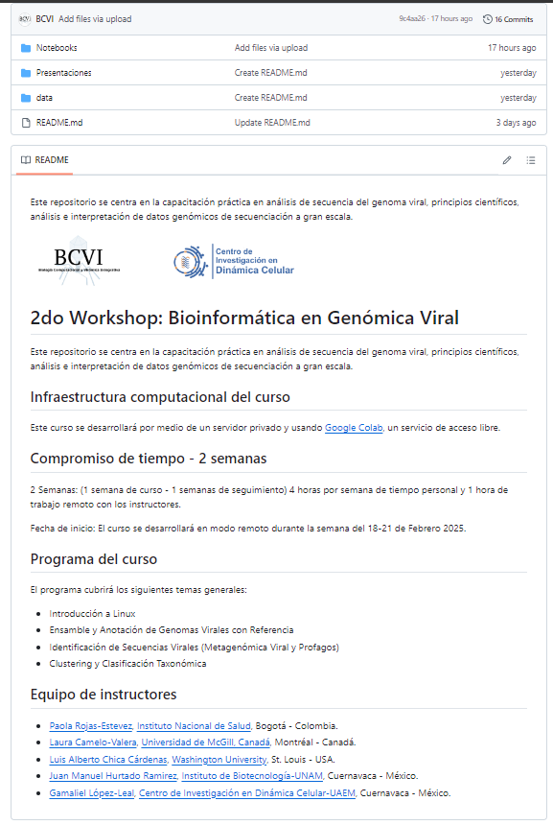

Repositorio GitHub
Carpeta Digital de Código
https://github.com/BCVI/2do-Workshop-Genomica-Viral

Slide 4

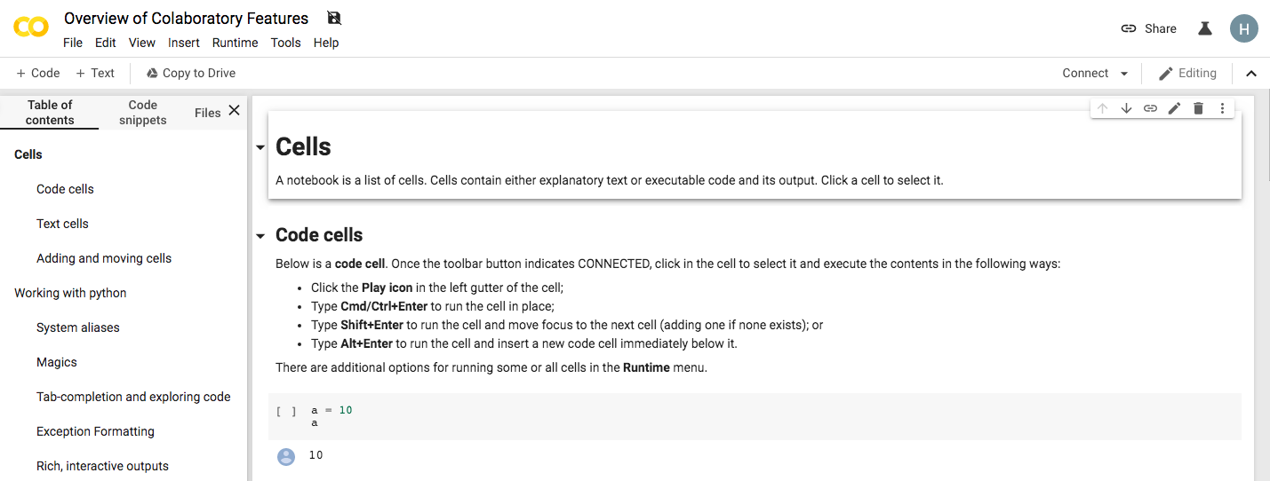
Google Colab
Entorno de Jupiter notebook personalizado por google
Escribir Notas
Ejecutar líneas de código con Python
https://colab.research.google.com/

Slide 5
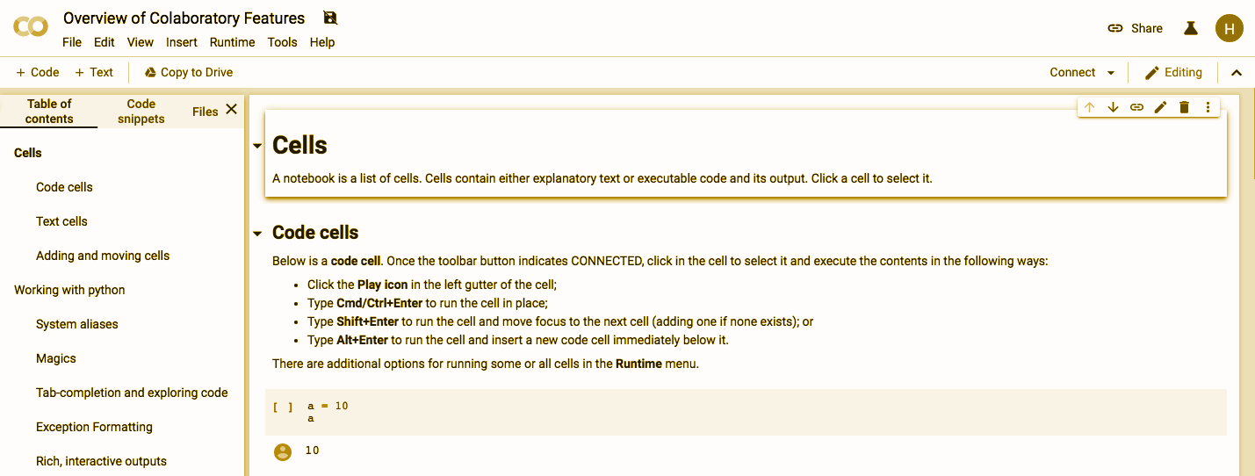
Google Colab
"Colaboratory" → permite programar y ejecutar Python/bash en tu navegador
No requiere configuración
Acceso a GPUs sin coste adicional
Permite compartir contenido fácilmente
https://colab.research.google.com/

Slide 6
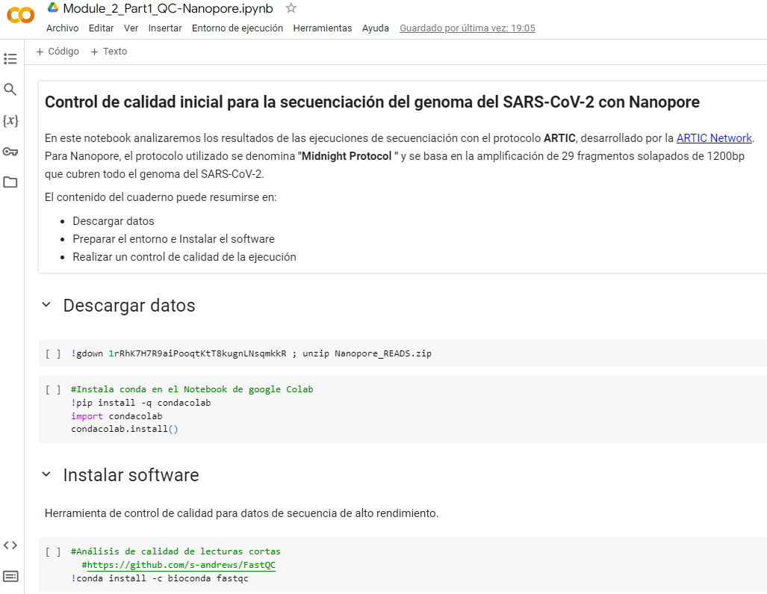
Notebooks Colab
Actividades paso a paso
Generalidades de los programas seleccionados
Texto apoyo a línea comando
Comandos por ejecutar paso a paso
https://colab.research.google.com/

Slide 7
Ensamblajes de Genomas Virales
Modulo 2 - Calidad / Ensamblaje

Slide 8
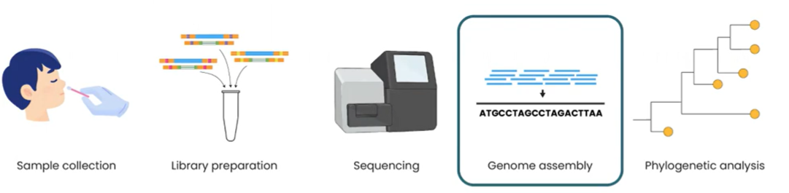
Workflow epidemiología genómica

Slide 9
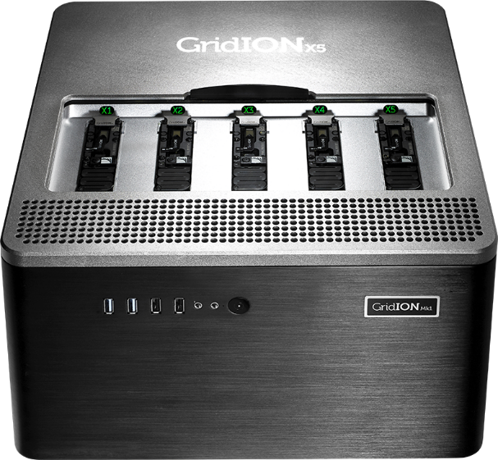
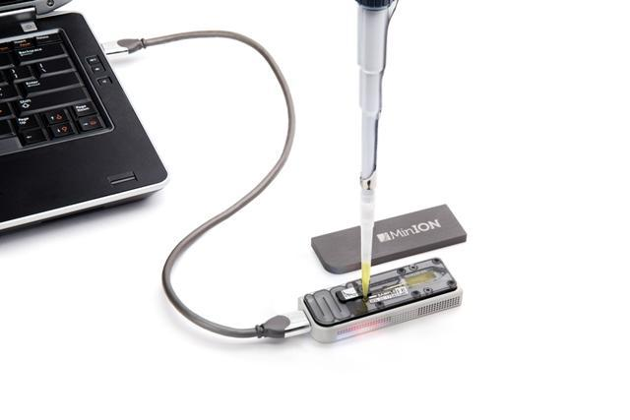
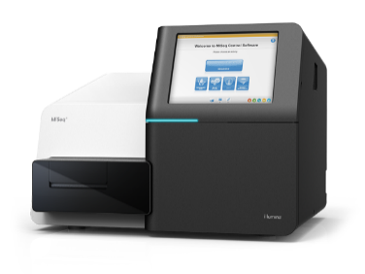

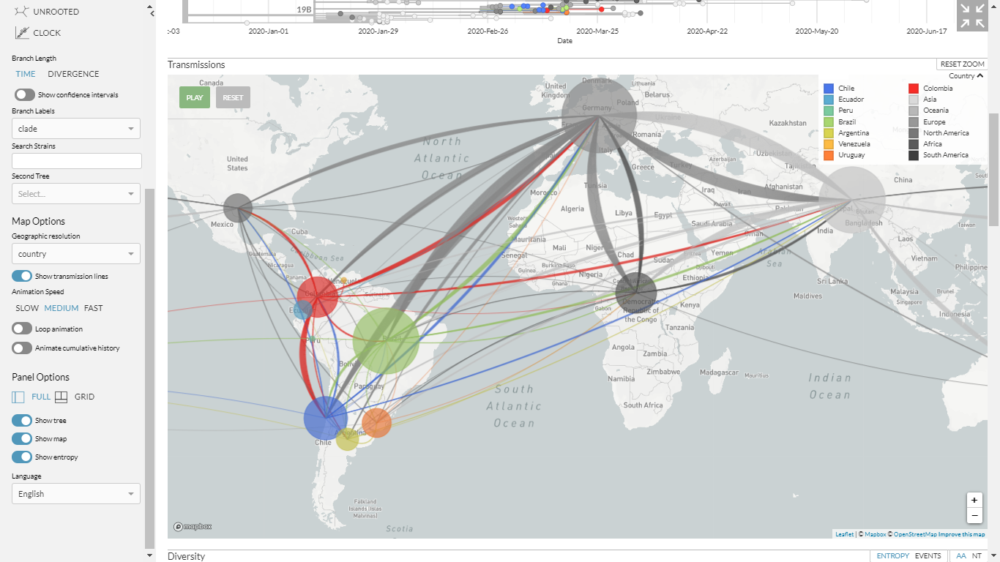
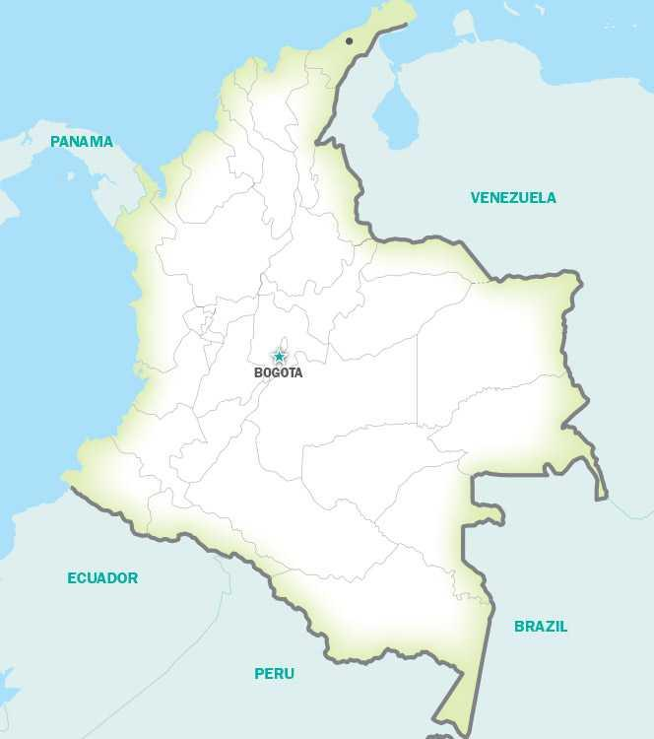
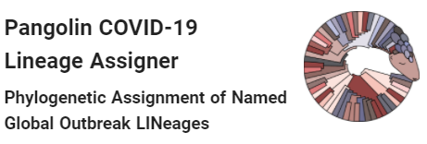

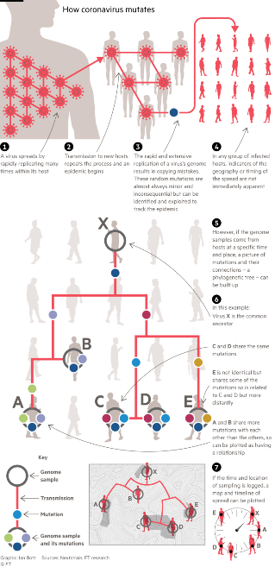
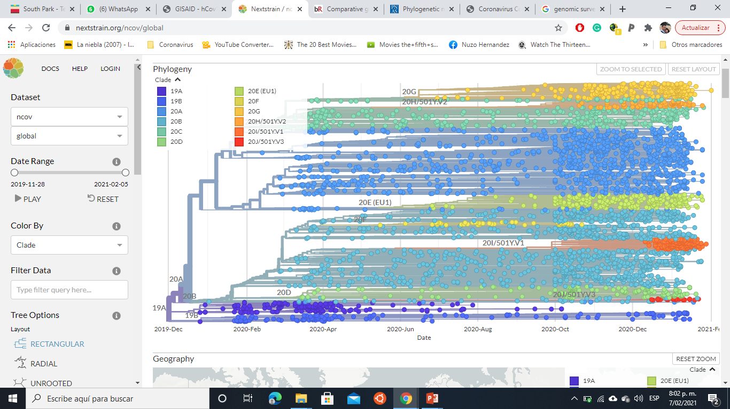
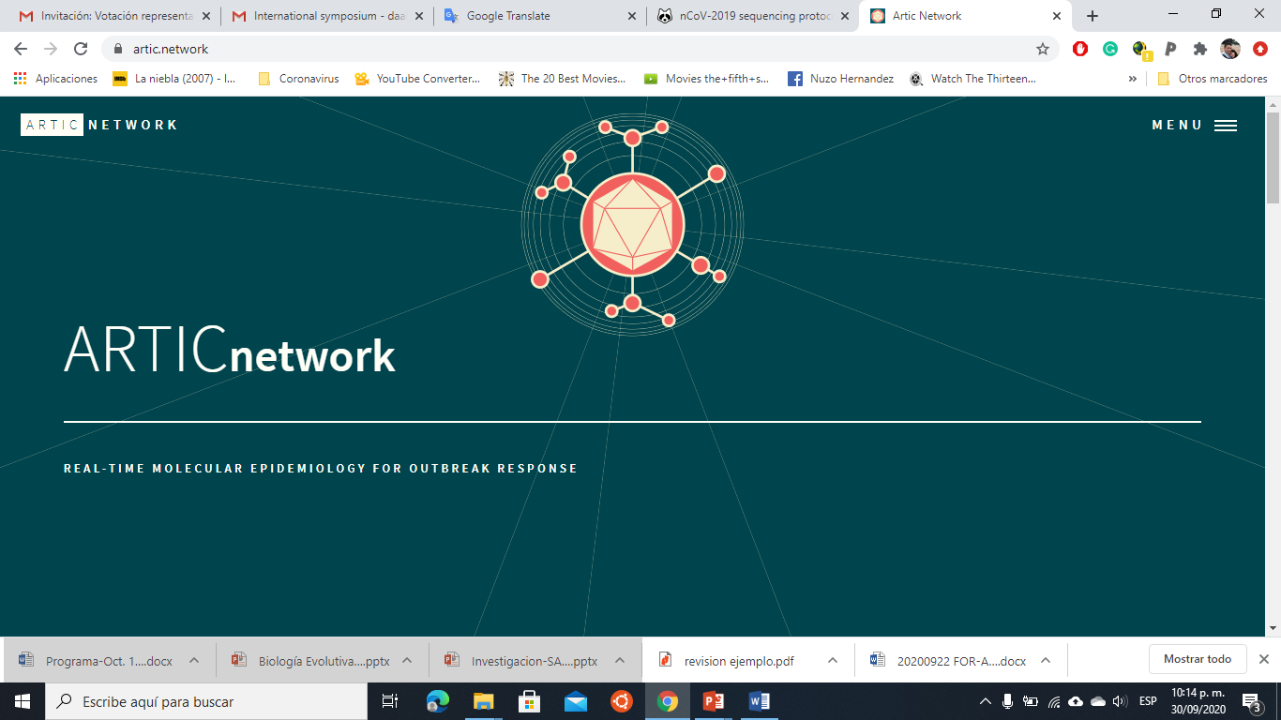
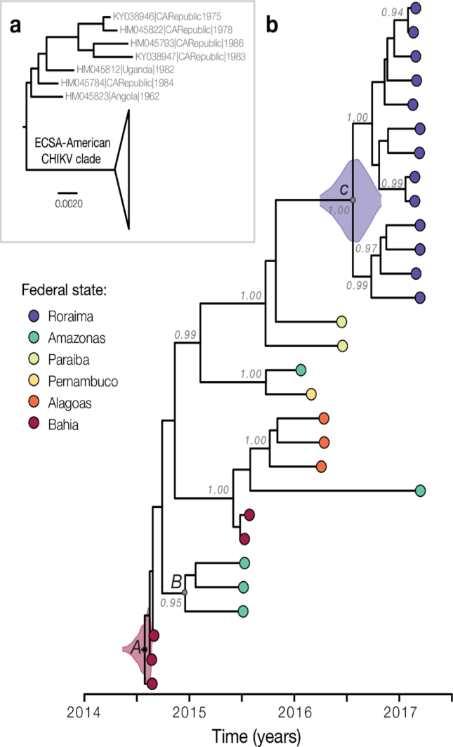

Secuenciación Genómica
Vigilancia Genómica
DENV, CHIKV, ZIKV, Rabies, Measles, POXVIRUS, H1N1, VIH
Metagenómica de virus emergentes y virodiversidad
illumina
Nanopore
SARS-CoV-2
emergence
NGS Protocols

Slide 10
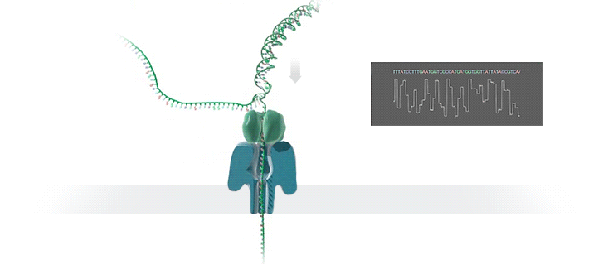
Secuenciación Nanopore Archivos fast5/pods5: datos de señal eléctrica
https://nanoporetech.com/how-it-works

Slide 11

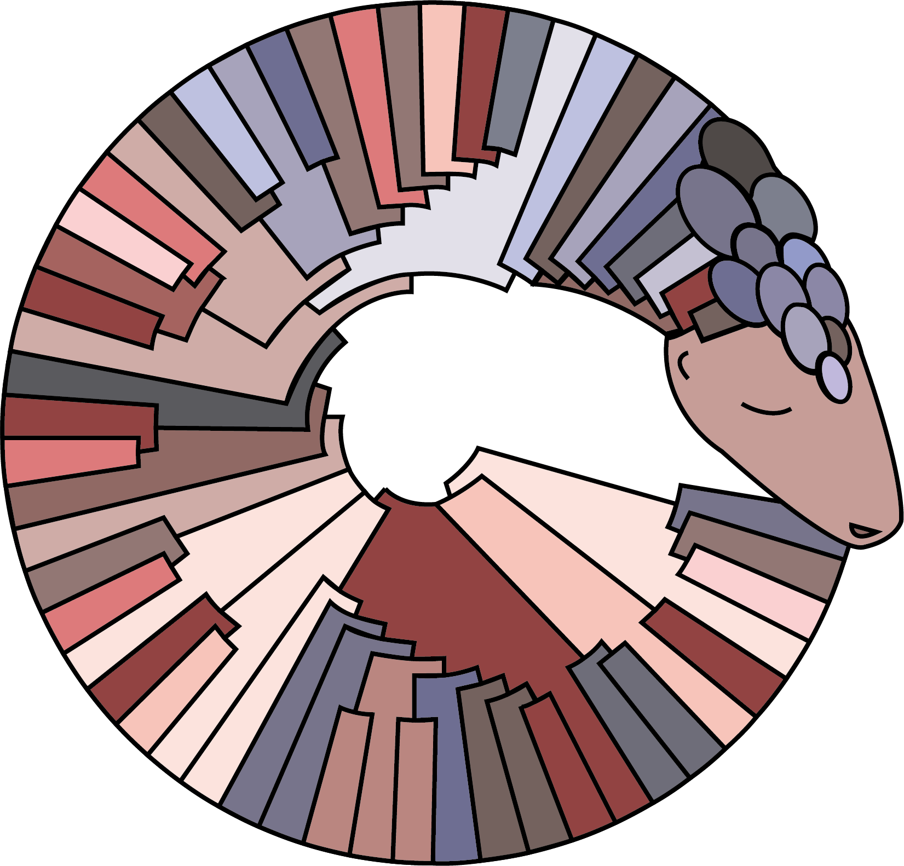

Paso a Paso Análisis
Llamado de bases
guppy_basecaller
2. Control de Calidad
artic guppyplex
3. Ensamblaje
artic minion
4. Estimación del Linaje
Pangoline / Nextclade
5. Revisión de Mutaciones
NEXTSTRAIN

Slide 12
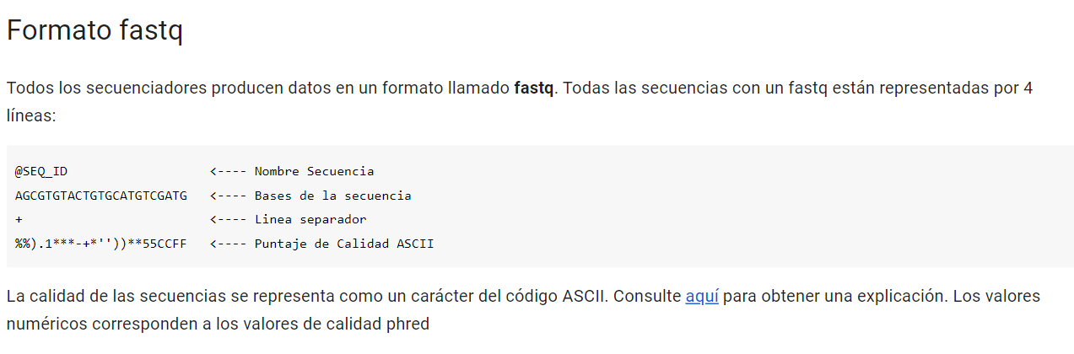
Control de Calidad

Slide 13
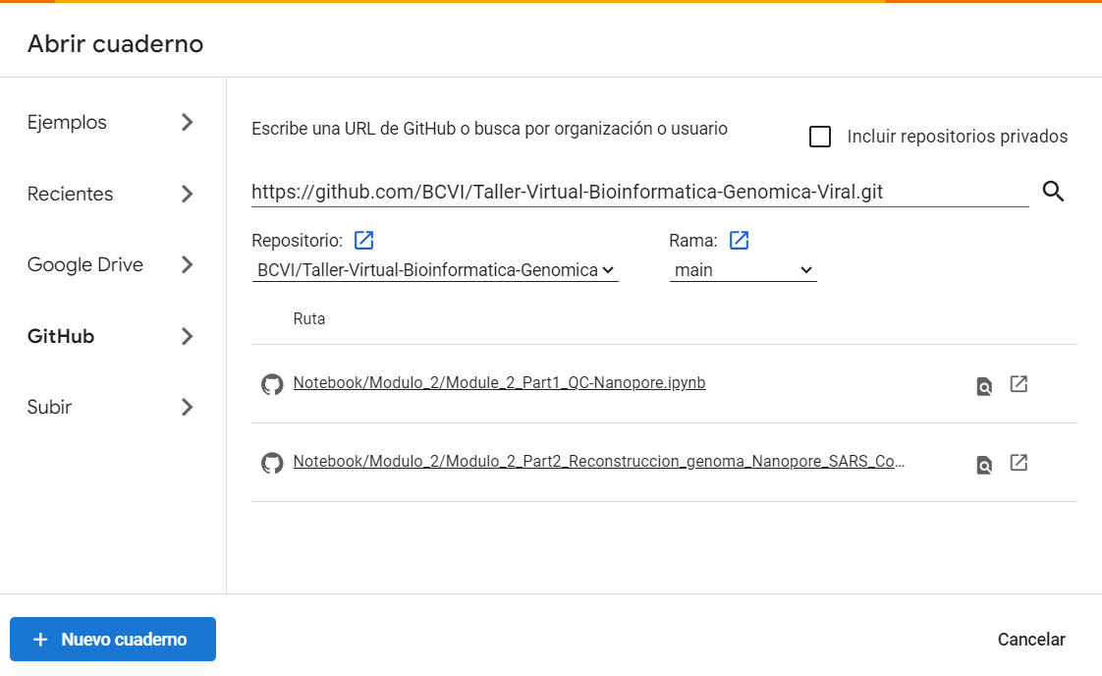
Cargar los notebooks
Copiar URL del curso
Notebook por módulo
https://colab.research.google.com/

Slide 14
Ensamblajes de Genomas Virales
Módulo 2 - Práctica 2 [Ensamblaje]

Slide 15
Métodos para ensamblar un Genoma
Ensamblaje de novo, Se infiere la relación de las lecturas por sobrelapamiento
En otras palabras, Comparamos lecturas entre sí.

Slide 16
Métodos para ensamblar un Genoma
¿Qué pasa si en cambio comparamos las lecturas con el genoma de referencia?
Genoma de referencia

Slide 17
Software
BWA (Burrows-Wheeler Aligner) 🔗 https://github.com/lh3/bwa 📌 Uso: Lecturas cortas de Illumina
Bowtie2 🔗 https://github.com/BenLangmead/bowtie2 📌 Uso: Alineamiento rápido de lecturas cortas
Minimap2 🔗 https://github.com/lh3/minimap2 📌 Uso: Lecturas largas de Nanopore y PacBio

Slide 18
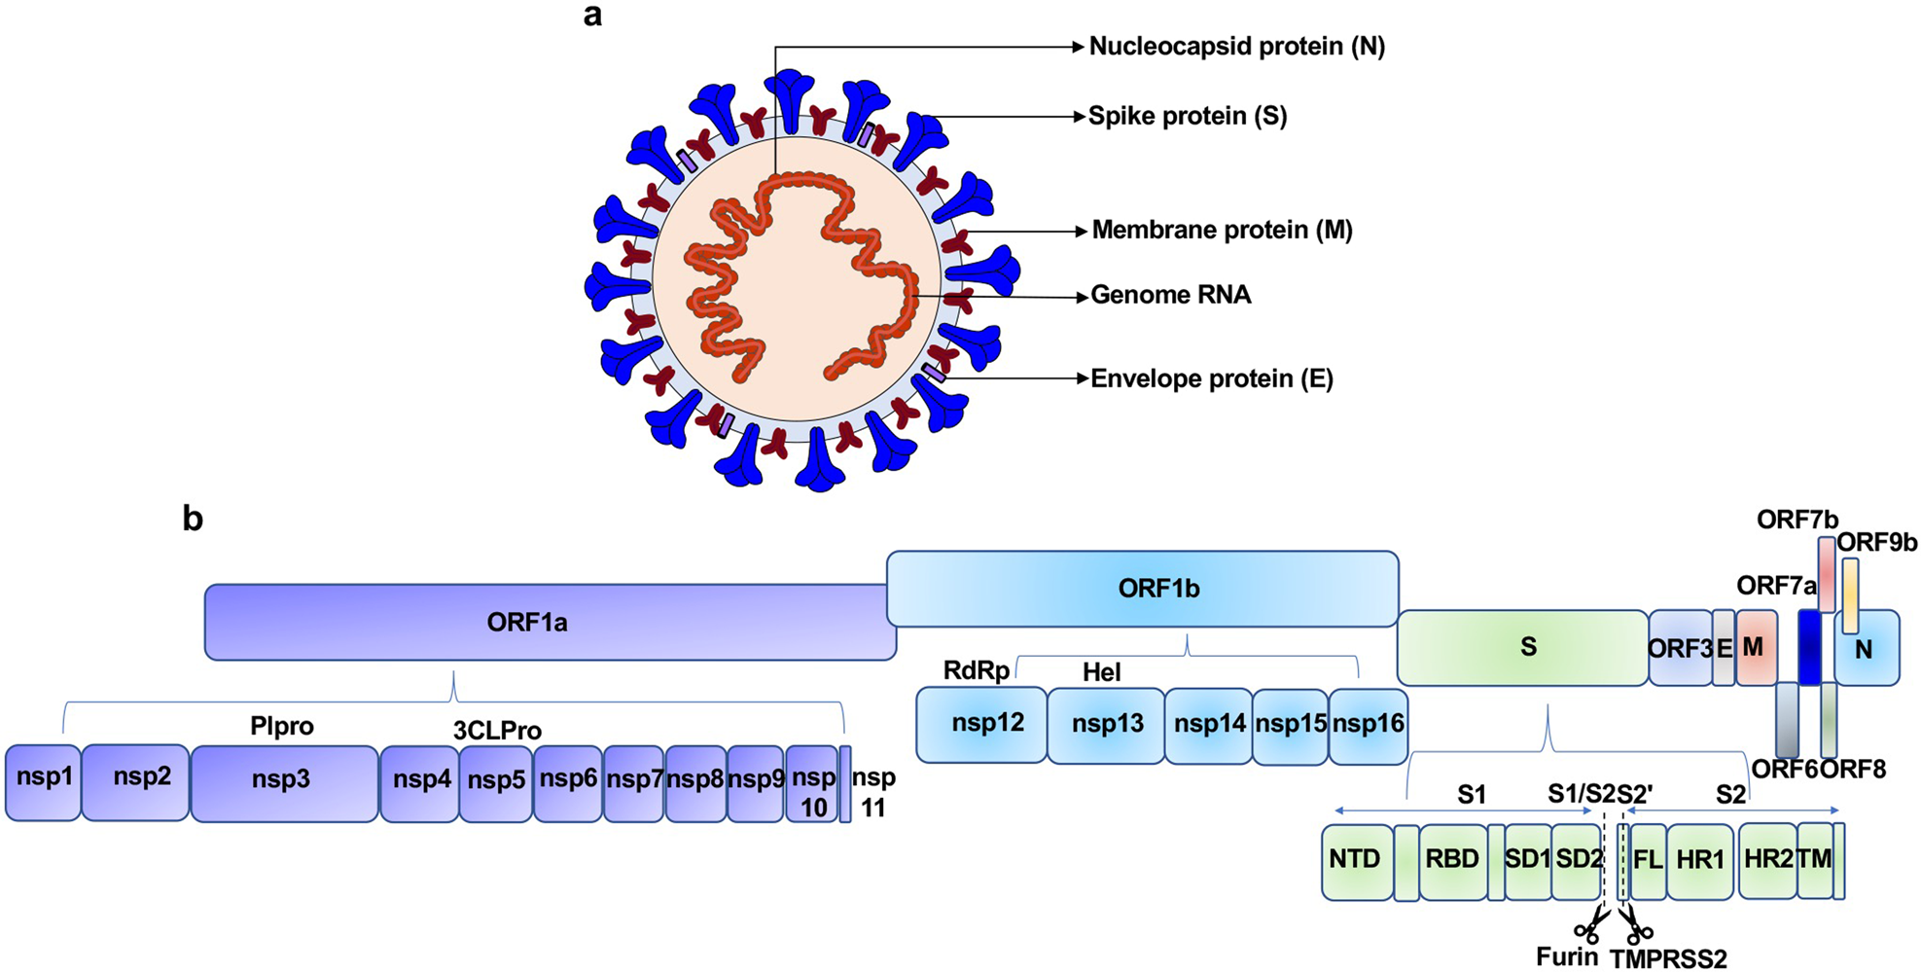
29,903 bases - Genoma de SARS-CoV-2
Zhang et al. 2021. https://doi.org/10.1038/s41392-021-00653-w

Slide 19
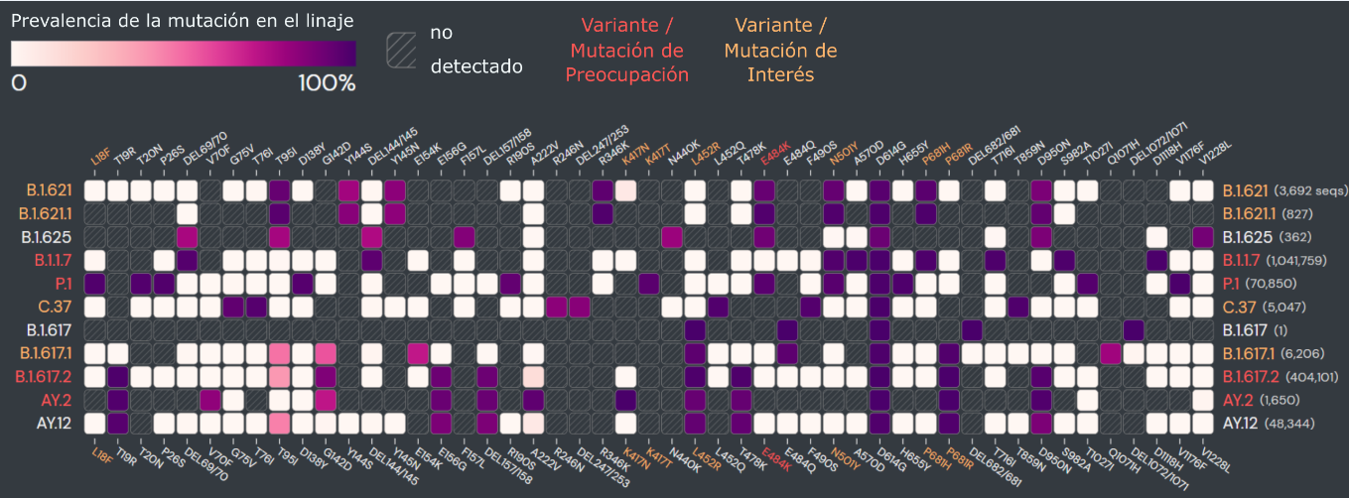
La importancia de las mutaciones
https://outbreak.info/compare-lineages

Slide 20
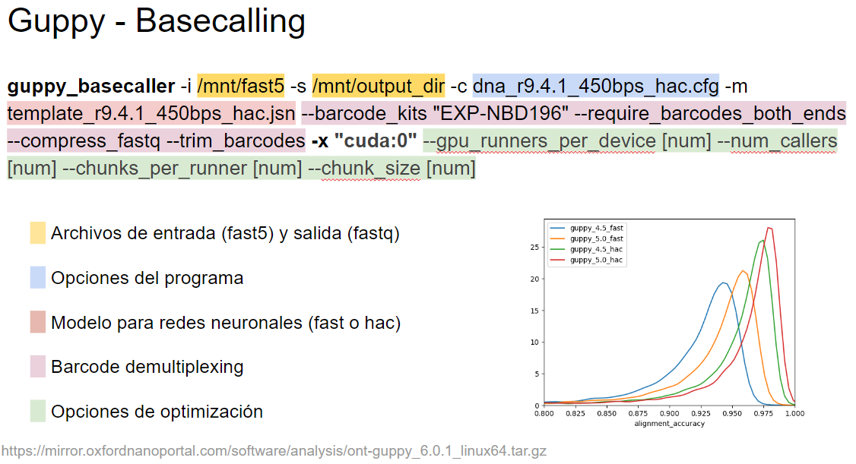
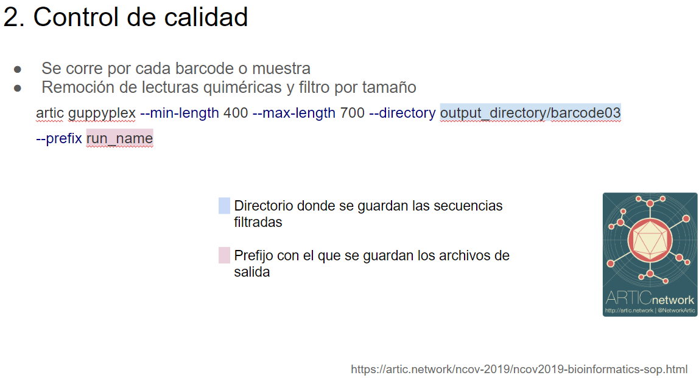
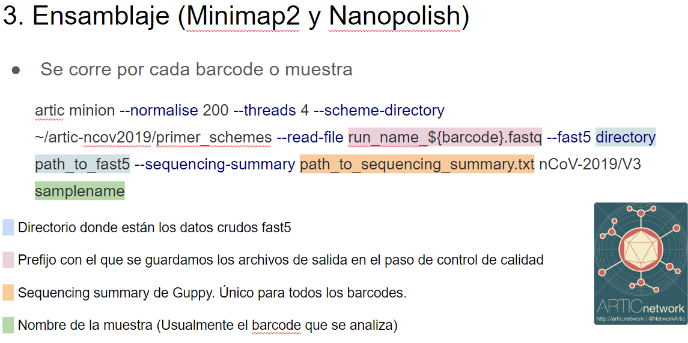
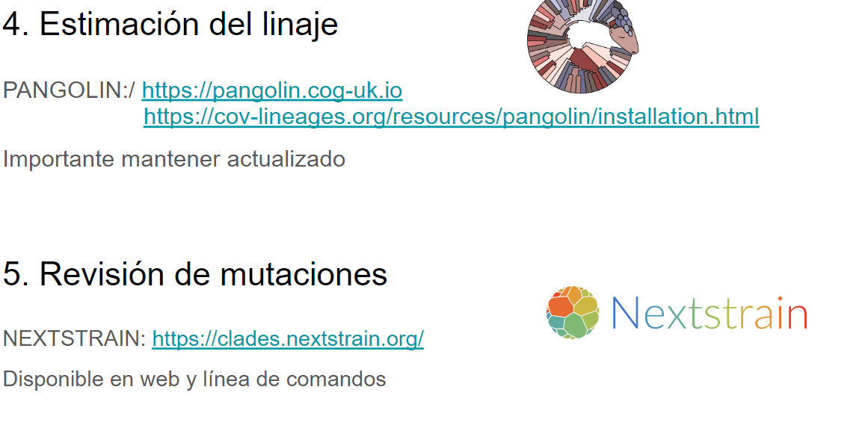
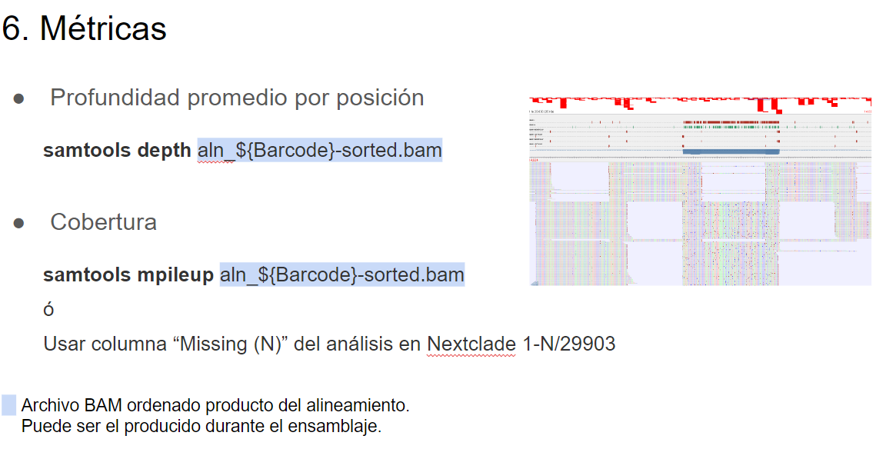
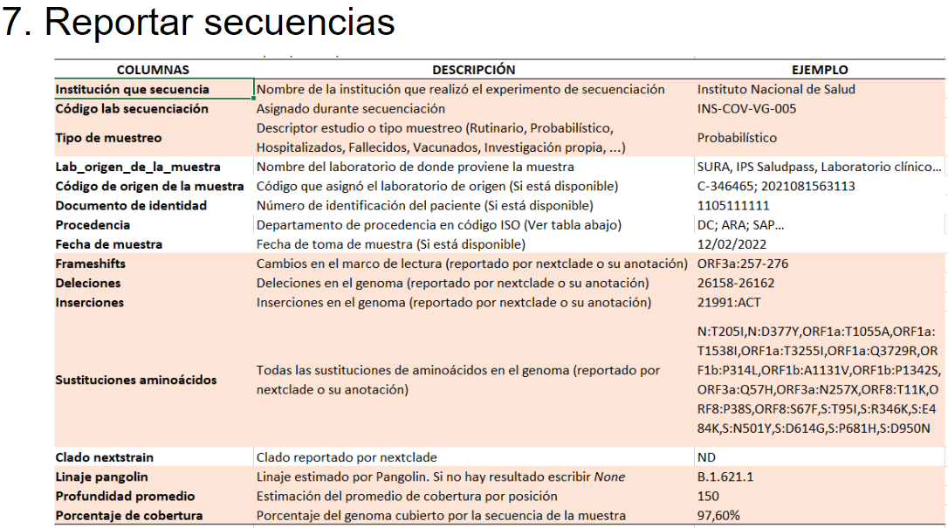

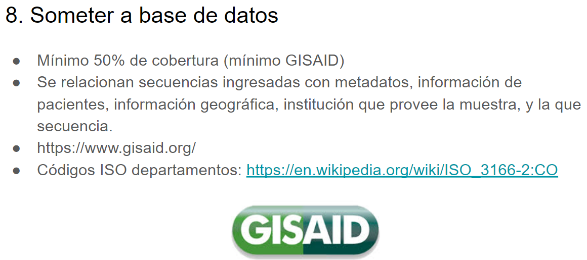

Slide 21
Cargar los notebooks
Copiar URL del curso
Notebook por módulo
https://colab.research.google.com/

Slide 22

Gracias
Contacto:
crojas@ins.gov.co
paolarojasestevez@gmail.com

